Slide 1
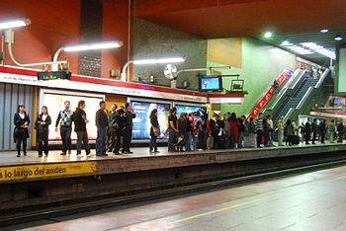
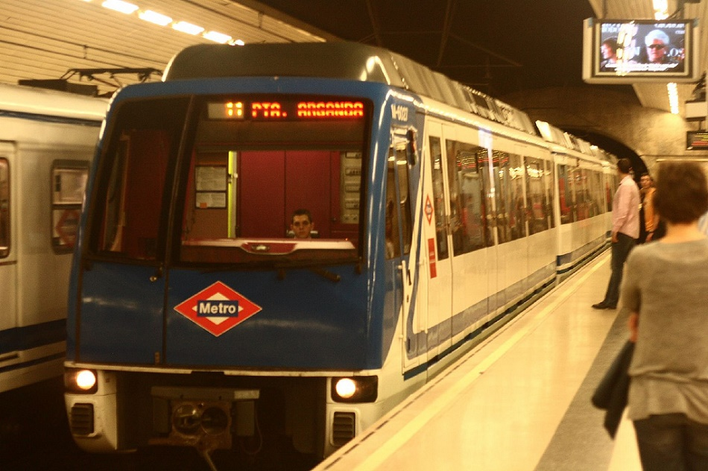

Metro en Bogotá
Carlos Molano
Nicolás Támara
Daniela Uribe

Slide 2
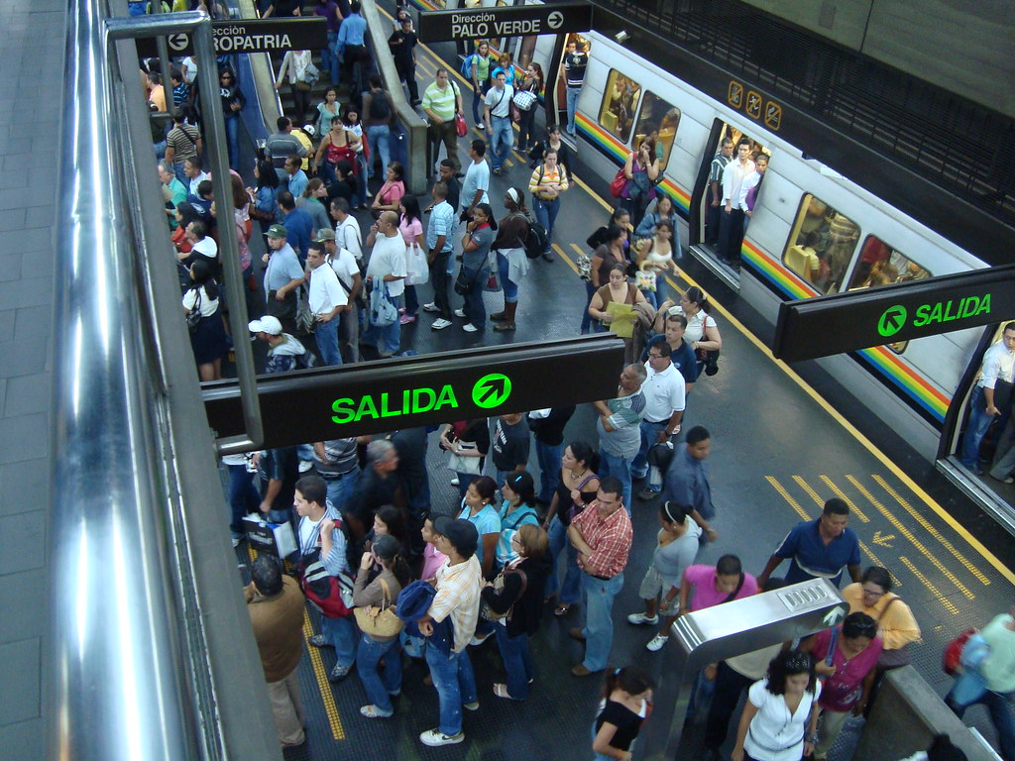
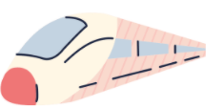


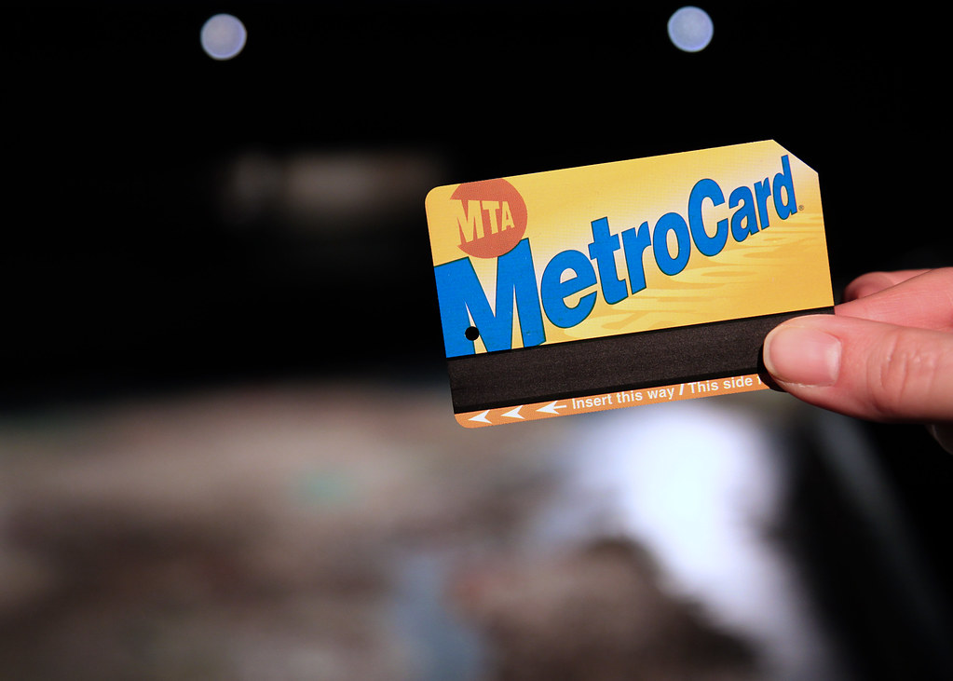
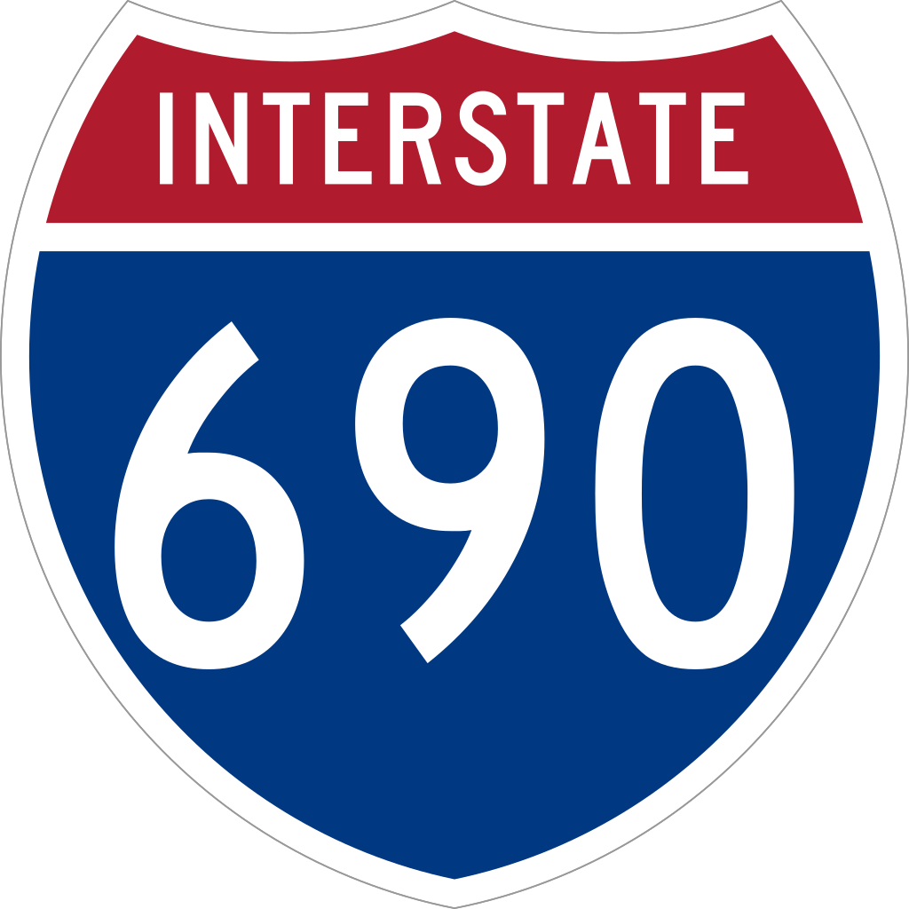

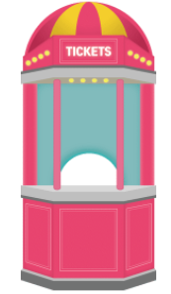


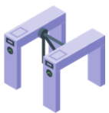
Presentación del proyecto
Ingreso a las Estaciones
Vida Útil Trenes
Problema:
Solución:
Esta foto de Autor desconocido está bajo licencia CC BY-ND

Slide 3




Objetivos
General: Analizar las dinámicas de ingreso futuras a las estaciones de metro y la vida útil que tendrá un tren dentro del sistema.
1. Calcular el tiempo en el que sus áreas estarán completamente llenas.
2. Conocer la proporción del tiempo en la que la zona ticket permanecerá totalmente llena en 2 horas
2 horas
3. Conocer la cantidad promedio de personas en fila que habrá en el largo plazo.

Slide 4



4. Determinar cuántos años durará un tren recién ingresado
5. Determinar el costo de chatarrización y operación
6. Diseñar un aplicativo con Shiny

Slide 5


Zona Tickets
Variable: Cantidad de personas en la zona ticket.
60 personas por hora
Capacidad Máxima: 4 personas
3 servidores disponibles

Slide 6



Zona Cuestionarios
55 personas por hora
Variable: Cantidad de personas en la zona cuestionarios.
3 minutos
Capacidad Máxima: 2 personas
1 computador disponible
24 personas por hora

Slide 7


Zona Fotografía
Variable: Cantidad de personas en la zona fotografía.
2 minutos
Capacidad Máxima: 3 personas
2 cabinas de fotografía disponibles

Slide 8
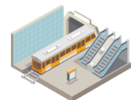

Zona Entrada
Variable: Cantidad de personas en la zona entrada.
65 tickets por hora
Capacidad Máxima: 4 personas
2 torniquetes disponibles
55 personas por hora

Slide 9


Metodología y Condiciones
60 Personas/Hora
55 Personas/Hora * Prob Pasar Cuestionario*min(Personas Tickets, Servidores)
55 Personas/Hora * Prob No Pasar Cuestionario*min(Personas Tickets, Servidores)

Slide 10
24 Personas/Hora
20 Personas/Hora
30 Personas/Hora * min(Personas Foto, Servidores)
65 Personas/Hora *min(Personas Entrada, Servidores)

Slide 11
Condiciones Generales
Inicialmente una persona en la anterior
Cuánto se demora
Con qué tasa llega y con qué tasa se va
No superar la capacidad de estación
Servidores
Cantidad personas en la estación

Slide 12




Resultados
Tiempo en el que todas las estaciones estarán completamente llenas:
Cantidad de personas en la fila a largo plazo:
Proporción tiempo zona de tickets llena en 2 horas:
0.8934 personas
154.6098 horas
5.470%

Slide 13






Análisis
Optimización de tiempo
Carencia de filas
Eficiencia

Slide 14

Conclusiones

Slide 15
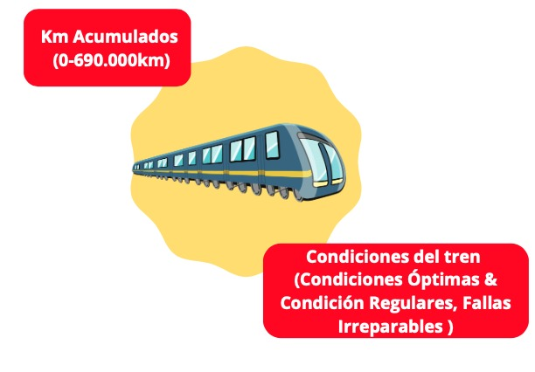
Vida Útil de Tren

Slide 16
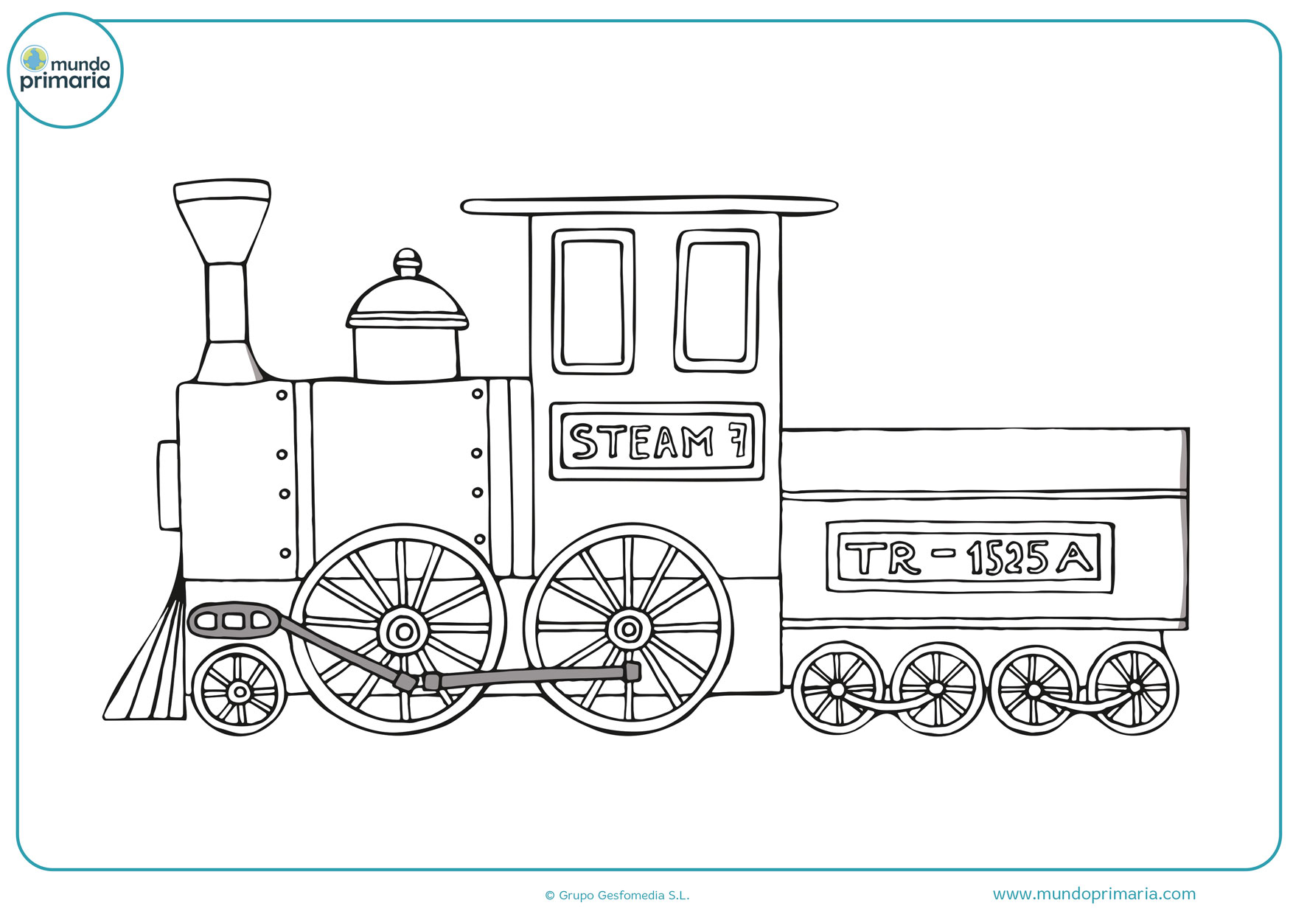
Explicación Posibles Situaciones

Slide 17
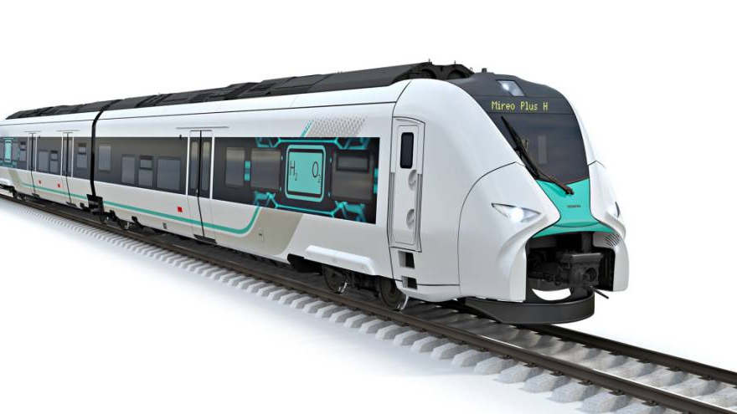
Variables
X=Kilómetros acumulados
Y=Condición del Tren

Slide 18
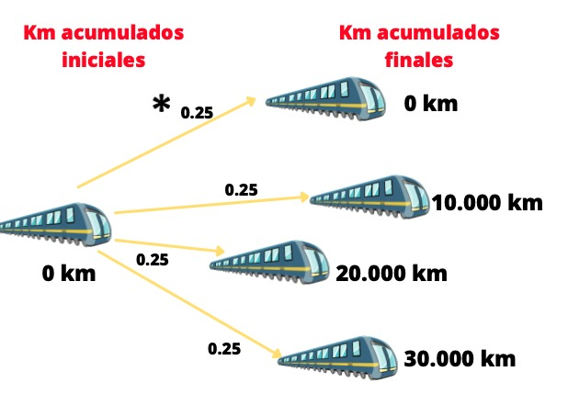
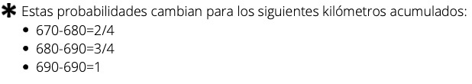

Slide 19
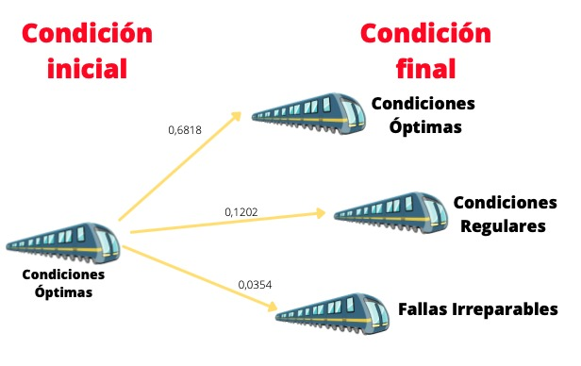

Slide 20
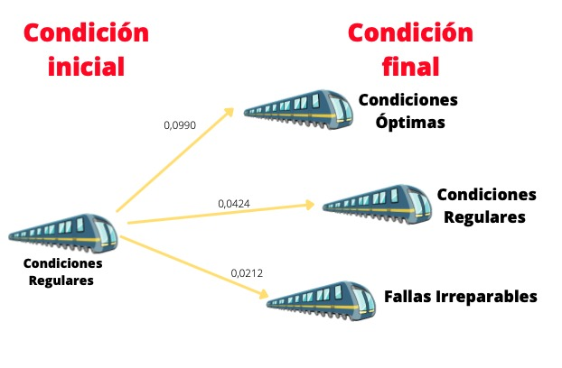

Slide 21
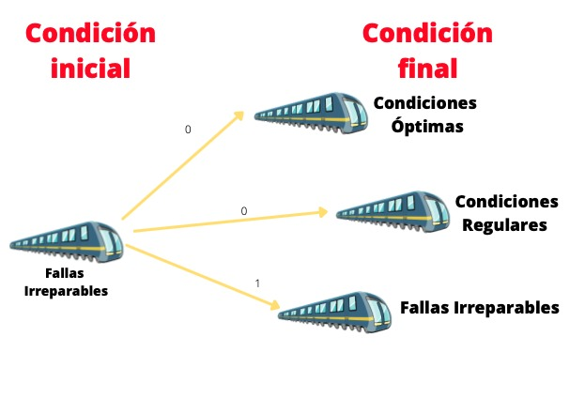

Slide 22
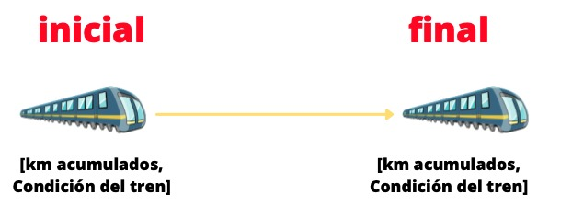

Slide 23
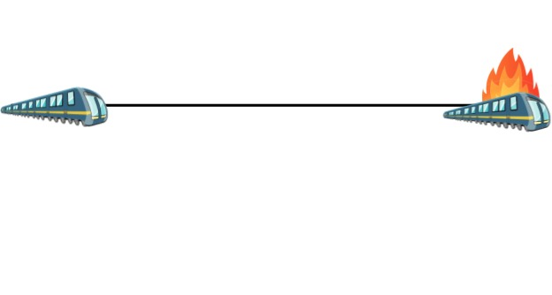


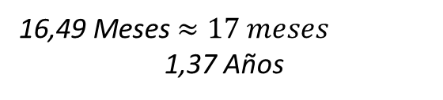
Resultados
690 Km
Fallas Irreparables
Tiempo del tren (años) comenzando en 0 km y Condiciones optimas hasta de ser sacado de circulación
16,49 Meses $≈17 meses$
1,37 Años
Costo esperado de Chatarrización
$77,093,687
$171,654,468
Costo esperado de Reparación y Operación

Slide 24
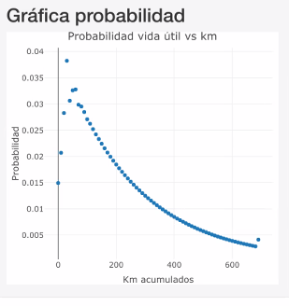
Gráfica de Probabilidades

